Slide 1
Apresentação Executiva

Slide 2
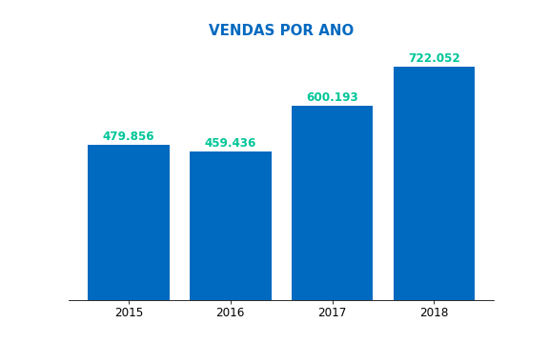
Resumo dos Resultados
De 2017 a 2018 subiu 20%

Slide 3
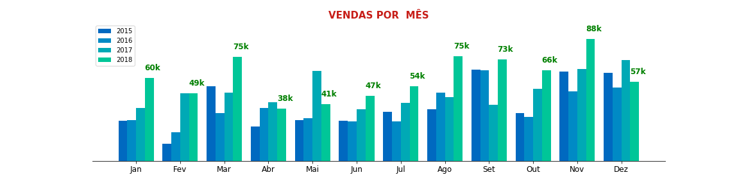
Resumo dos Resultados

Slide 4
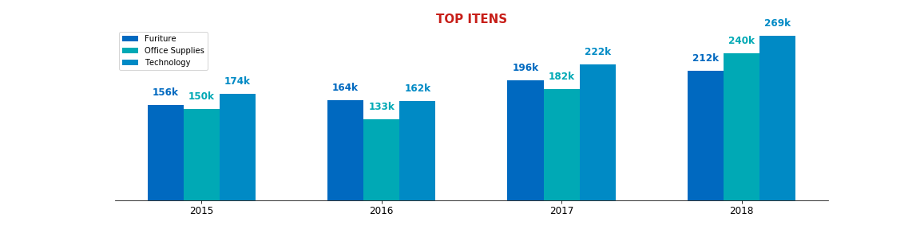
Resumo dos Resultados
Itens de tecnologia vem subindo desde 2016 60%

Slide 5
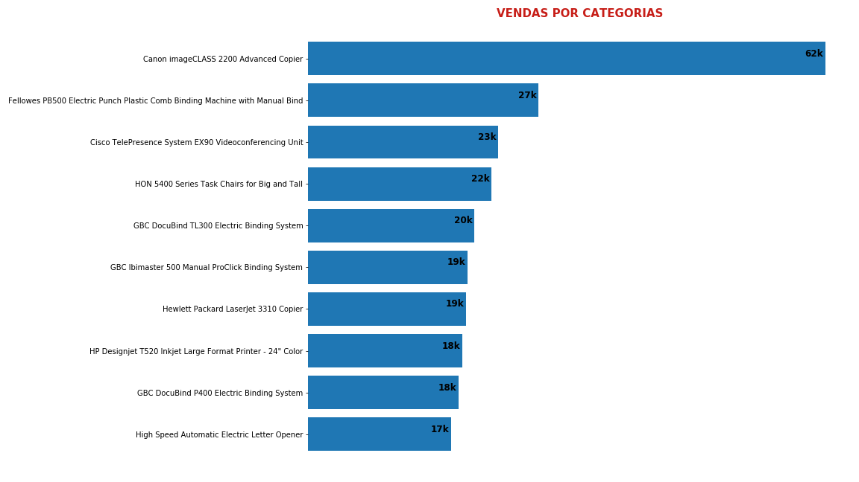
Resumo dos Resultados

Slide 6
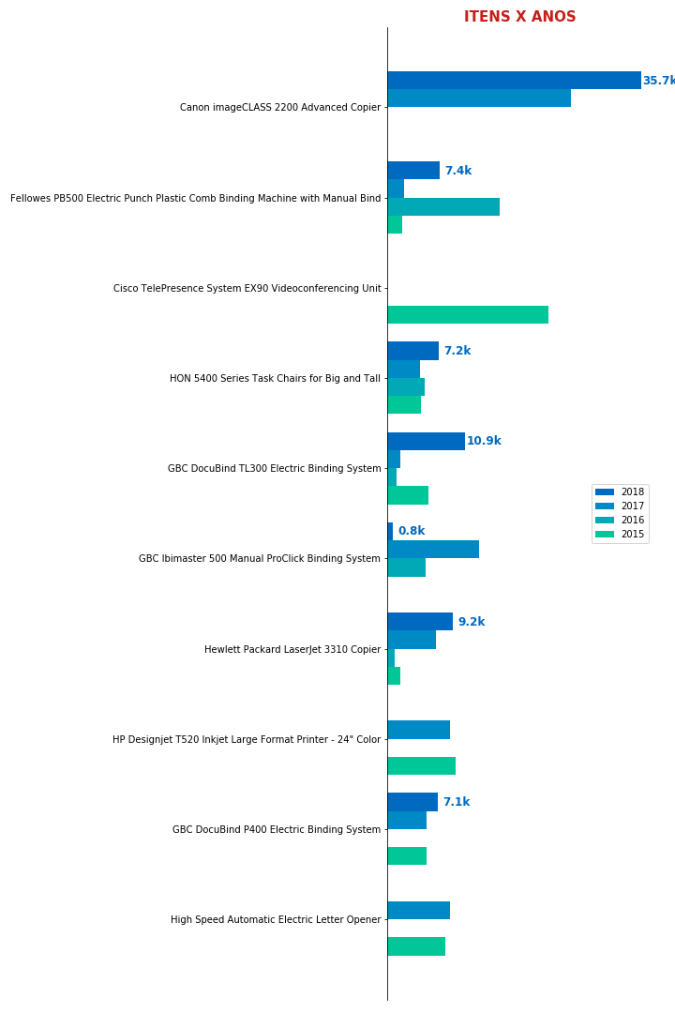
Resumo dos Resultados

